Slide 1
新潟道路網グラフデータへのPOI追加
POI = Point of interest

Slide 2
背景とやったこと
新潟市の道路網のグラフデータを作成した
グラフアルゴリズムの実験のためには，POIのデータがあることが望ましい
POI：Point of interest．利用者が興味を持つような場所（ノード）
POIを経由するルートの探索などに利用できる
POIとして，ラーメン屋のデータを作成し，道路網のグラフデータに追加した

Slide 3
POIの利用例：時間制約付き寄り道探索
POI（Point of interest）：利用者が興味を持って立ち寄りたい場所
時間制約付き寄り道探索

Slide 4
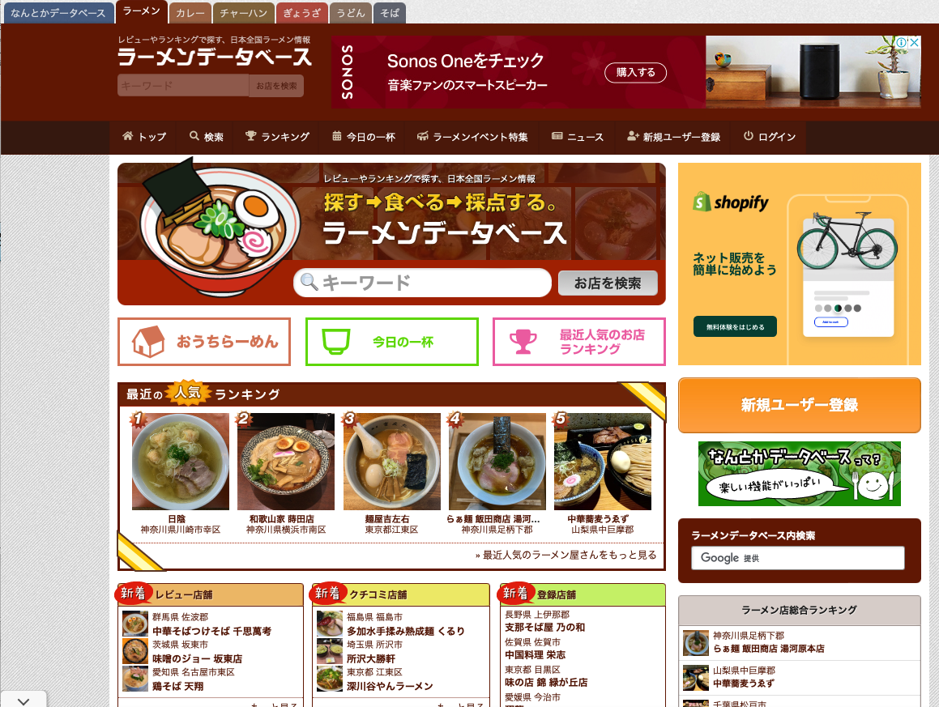
POIデータの入手方法
ラーメンデータベースの情報を利用
https://ramendb.supleks.jp
スクレイピングして得られた住所情報から緯度・経度を取得

Slide 5
POIデータの道路網グラフへの追加方法（今回採用したシンプル案）
（探索でPOIに到達できるためには）POIデータを道路網とエッジでつなぐ必要があるが，正確な接続関係はわからないため，以下の単純化を行う
POIに最も近い道路にあたるエッジの両端ノードのうち，POIと近い側のノードとの間にPOIとつながる道があると考えて，エッジを作成する
POIと近い側のノードとの間にエッジを作成する
POI
★
1
2
POIに最も近い道路（エッジ）

Slide 6
POIデータの道路網グラフへの追加方法（別案）(1/2)
本スライドと次スライドの考え方も検討したが今回は採用しなかった
POIには車で到達できる
POIが国道・県道・市道沿いにない場合，POIには最も近い作成済みの道路（国道・県道・市道）と道路（私道など）でつながっている
POIと「POIに最も近い道路」をつなげる道路は，最短距離となるような道路である（下図）
POIと「POIに最も近い道路」をつなげる道路
POIに最も近い道路（エッジ）
POI
★
1
2

Slide 7
POIデータの道路網グラフへの追加方法（別案） (1/2)
仮定を元にしたデータの作成
POIのノードを作成
POIに最も近い道路のエッジを求める
POIとエッジとの距離が非常に小さい→エッジ上にPOIがあるみなす →下図左の2つのエッジを作成
POIとエッジにはある程度距離がある→POIとエッジの間に道路エッジを作成 →下図右の1つのノードと3つのエッジを作成
交点ノード
POI
★
交点-POIエッジ
1-POIエッジ
POI-2エッジ
POI
★
1-交点エッジ
交点-2エッジ
2
1
交
2
1
POIとエッジが非常に近い
POIとエッジは少し離れている

Slide 8
課題
時間・制約付き寄り道探索の実験に利用するためには，開店時間の情報の追加が必要

